Slide 1
SOẠN ĐỀ THI TRẮC NGHIỆM

Slide 2
Soạn câu hỏi
Cách 1: Phần mềm ExamView
Cách 2: Soạn theo chuẩn Aiken format

Slide 3
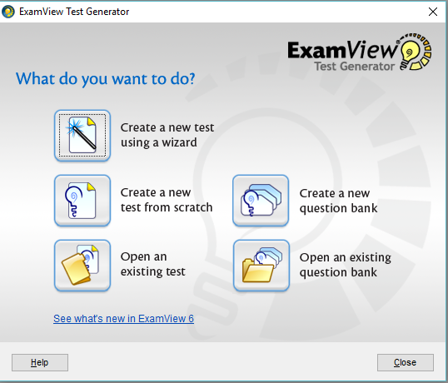
Examview
Bước 1: chuẩn bị file word đề kiểm tra
Bước 2: Sao chép từng câu hỏi vào Examview
Bước 3: Xuất danh sách câu hỏi ra định dạng Blackboard
Bước 4: Nhập (import) danh sách câu hỏi vào moodle
Video 1, video 2

Slide 4
Examview
Chỉnh sửa câu hỏi: thêm hình ảnh, âm thanh Video clip

Slide 5
Soạn theo chuẩn Aiken format
Bước 1: Chuẩn bị file word trắc nghiệm
Bước 2: Soạn theo định dạng Aiken và import moodle video clip
Bước 3: Soạn đề thi trắc nghiệm với moodle
Video clip
Bước 4: Chỉnh sửa câu hỏi: chèn âm thanh, hình ảnh
video clip

